Slide 1
09. 인덱스

Slide 2
인덱스의 종류
제약 조건과 관련되는 인덱스
인덱스의 내부 작동
인덱스의 생성법
인덱스의 성능
인덱스를 생성해야 하는 경우

Slide 3
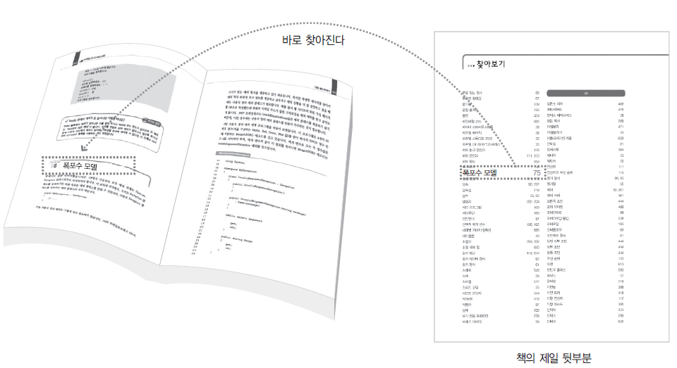
9 . 1 인덱스의 개념
인덱스 (Index) 란?
<찾아보기> 의 개념

Slide 4
9 . 1 인덱스의 개념
인덱스의 장단점
장점
검색 속도가 무척 빨라질 수 있음 (단, 항상 그런 것은 아님)
그 결과 해당 쿼리의 부하가 줄어들어, 결국 시스템 전체의 성능 향상
단점
인덱스가 데이터베이스 공간 차지해서 추가적인 공간 필요
대략 데이터베이스 크기의 10% 정도의 추가 공간 필요
처음 인덱스 생성하는데 시간 많이 소요 가능
데이터의 변경 작업 (Insert, Update, Delete)이 자주 일어날 경우
오히려 성능이 많이 나빠질 수도 있음

Slide 5
9 . 2 인덱스의 종류와 자동 생성
인덱스의 종류
클러스터형 인덱스 (Clustered Index)
‘영어 사전’과 같은 책
테이블 당 한 개만 지정 가능
행 데이터를 인덱스로 지정한 열에 맞춰 자동 정렬
보조 인덱스 (Secondary Index)
책 뒤에 <찾아보기>가 있는 일반 책
테이블당 여러 개도 생성 가능

Slide 6
9 . 2 인덱스의 종류와 자동 생성
자동으로 생성되는 인덱스
Primary Key 지정
자동으로 userID열에 클러스터형 인덱스 생성
테이블 생성 시 제약 조건으로 Primary Key 또는 Unique 사용
인덱스 자동 생성

Slide 7
9 . 2 인덱스의 종류와 자동 생성
자동으로 생성되는 인덱스
PRIMARY KEY로 지정한 열은 클러스터형 인덱스 생성
UNIQUE NOT NULL로 지정한 열은 클러스터형 인덱스 생성
UNIQUE(또는 UNIQUE NULL)로 지정한 열은 보조 인덱스 생성
PRIMARY KEY와 UNIQUE NOT NULL이 존재
PRIMARY KEY로 지정한 열에 우선 클러스터형 인덱스 생성
PRIMARY KEY로 지정한 열로 데이터가 오름차순 정렬

Slide 8
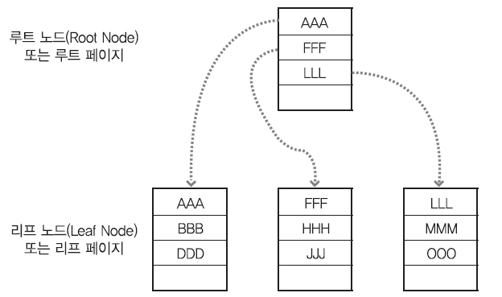
9 . 3 인덱스의 내부 작동
B-Tree(Balanced Tree, 균형 트리)
‘자료 구조’에 나오는 범용적으로 사용되는 데이터 구조
인덱스 표현할 때 편리하게 사용
균형이 잡힌 트리

Slide 9
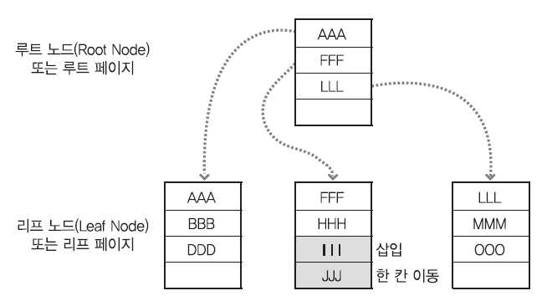
9 . 3 인덱스의 내부 작동
페이지 분할
SELECT 문의 효율성 향상
INSERT 문이 일어날 경우 속도 저하되는 단점
주어진 공간 이상으로 데이터 들어가면 페이지 분할 일어남

Slide 10
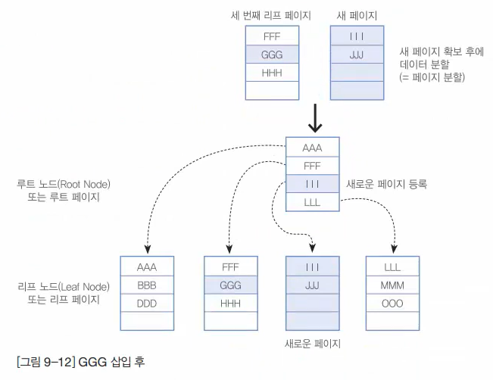
9 . 3 인덱스의 내부 작동
페이지 분할

Slide 11
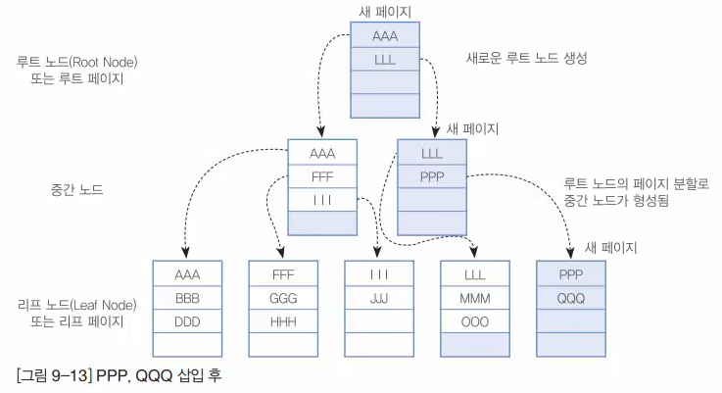
9 . 3 인덱스의 내부 작동
페이지 분할

Slide 12

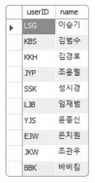
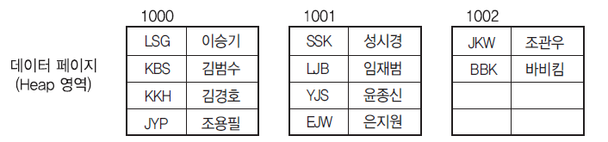
9 . 3 인덱스의 내부 작동
클러스터형 인덱스와 보조 인덱스의 구조
`인덱스 없는 테이블의 예시

Slide 13
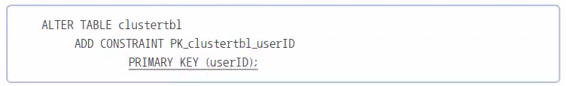
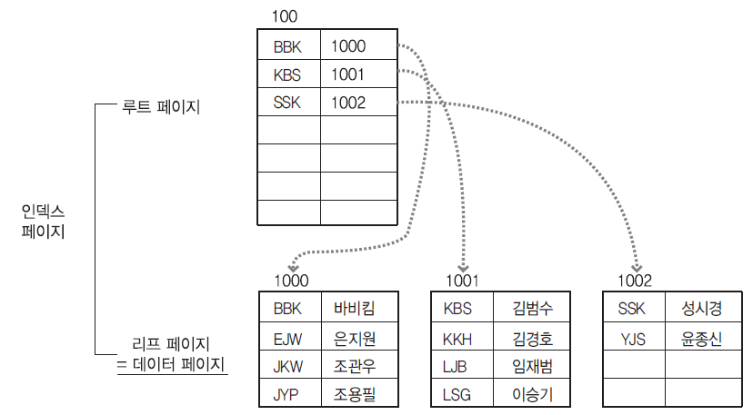
9 . 3 인덱스의 내부 작동
클러스터형 인덱스와 보조 인덱스의 구조
클러스터형 인덱스 구성한 테이블 구조

Slide 14
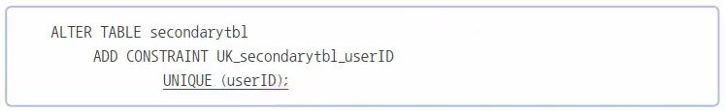
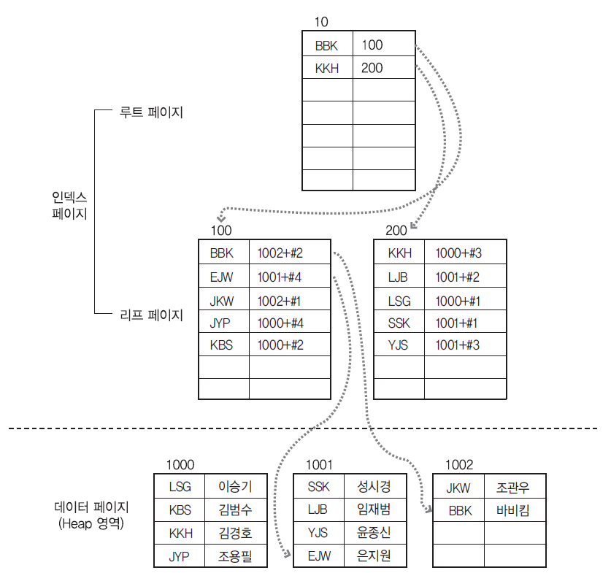
9 . 3 인덱스의 내부 작동
클러스터형 인덱스와 보조 인덱스의 구조
보조 인덱스 구성한 테이블 구조

Slide 15
9 . 3 인덱스의 내부 작동
클러스터형 인덱스와 보조 인덱스의 구조
클러스터형 인덱스의 특징
클러스터형 인덱스의 생성 시에는 데이터 페이지 전체 다시 정렬
이미 대용량의 데이터가 입력된 상태라면 업무시간에 클러스터형 인덱스 생성하는 것은 심각한 시스템 부하
인덱스 자체의 리프 페이지가 곧 데이터
인덱스 자체에 데이터가 포함되어 있음
클러스터형 인덱스는 보조 인덱스보다 검색 속도는 더 빠름
데이터의 입력/수정/삭제는 더 느림
클러스터형 인덱스는 성능이 좋지만 테이블에 한 개만 생성 가능
어느 열에 클러스터형 인덱스 생성하는지에 따라 시스템의 성능이 달라짐

Slide 16
9 . 3 인덱스의 내부 작동
클러스터형 인덱스와 보조 인덱스의 구조
보조 인덱스의 특징
보조 인덱스 생성
데이터 페이지는 그냥 둔 상태에서 별도의 페이지에 인덱스 구성
인덱스 자체의 리프 페이지는 데이터가 위치하는 주소 값 (RID)
클러스터형보다 검색 속도는 더 느림
데이터의 입력/수정/삭제는 덜 느림
보조 인덱스는 여러 개 생성할 수 있음
남용할 경우에는 오히려 시스템 성능을 떨어뜨리는 결과

